Slide 1
Система жизненных ценностей
или
Вера в прекрасное и мечта о счастье
алгебра 7 класс
Ерахтина Е.Л.
учитель математики
МАОУ СШ №148
г.Красноярск

Slide 2
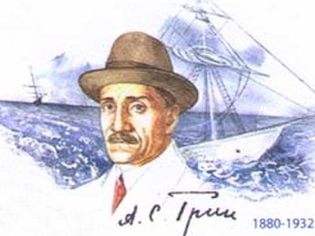
Я знаю, у всех мечты... Иначе нельзя.
Но есть не меньшие чудеса: улыбка, веселье, прощение, и — вовремя сказанное, нужное слово. Владеть этим — значит владеть всем.

Slide 3
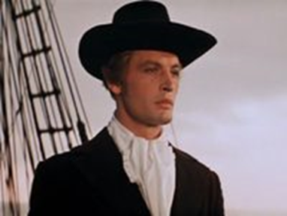
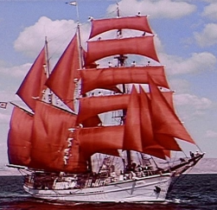
юнга
помощник капитана
капитан

Slide 4
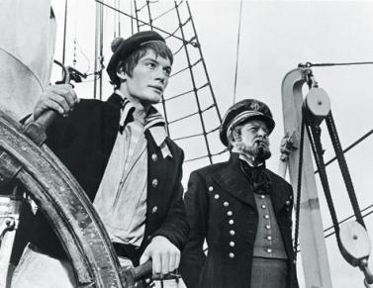
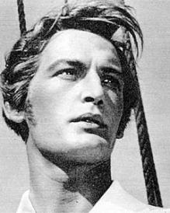
На пятнадцатом году жизни Артур Грэй тайно покинул дом. Капитан «Ансельма» взял его из некоего злорадства, рассчитывая, что через месяц мальчик из богатого дома, «роза-мимоза» , попросится домой. Но Грэй шел к цели со стиснутыми зубами, без жалоб вынося непосильный труд.
Выразите y через x :
8 - х + у = 0
у = х – 8
6х - 2у = 2
у = 3х – 1
у = 3х – 7
3х – у = 7
у + 2х = 5
у = 5 – 2х

Slide 5
На пятнадцатом году жизни Артур Грэй тайно покинул дом. Капитан «Ансельма» взял его из некое-го злорадства, рассчитывая, что через месяц мальчик из богатого дома, «роза-мимоза» , попросится домой. Но Грэй шел к цели со стиснутыми зубами, без жалоб вынося непосильный труд.
Выразите х через у :
3у + х = 13
х = 2у + 3
х = у – 4
х = 13 – 3у
9у – х = 11
4 + х - у = 0
х = 9у – 11
3х - 6у = 9

Slide 6
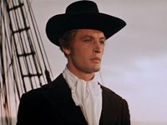
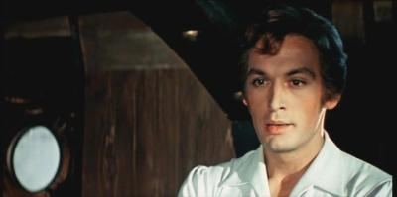
Для каждой системы уравнений найдите значение а и b, если (х; у) – решение системы:
-х + у = а (-3;-4)
-у - х = b
х = а+ у (-2; 1)
у – 5х = b
3х – у = а (1; -1)
у - 2х = b
7у = а - х (0; 4)
2х - 3 = b
2х = а+1 (-1; 0)
х + 2у = b
х + 6у = а (5; 2)
х - 2у = b
х – у = а (3; 2)
2х + у = b
х + у = а (-2;-3)
х - у = b
3х – у = а (5; 1)
5х + у = b
а = 1
b = 8
а = 4
b = -3
а = 28
b = -3
а = -5
b = 1
а = -1
b = 7
а = -3
b = -1
а = 17
b = 1
а = 14
b = 26
а = -3
b = 11

Slide 7
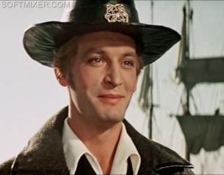
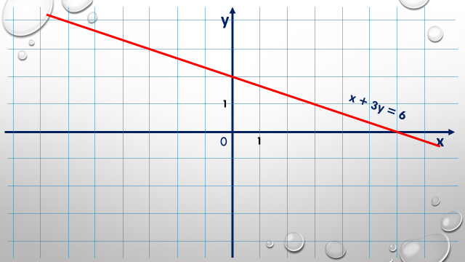
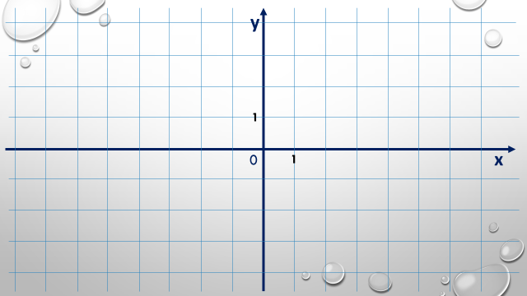
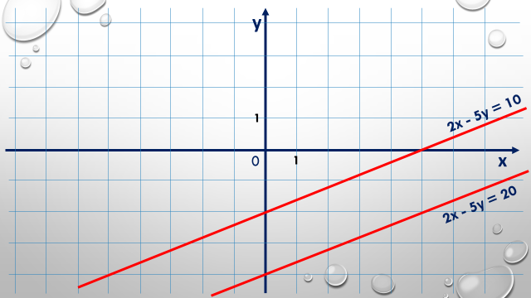
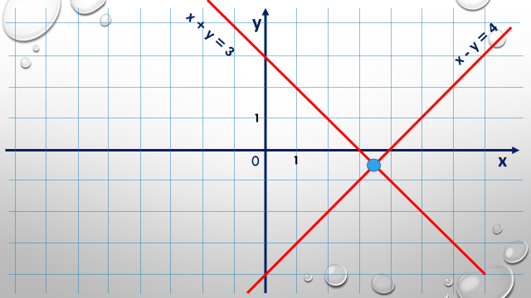
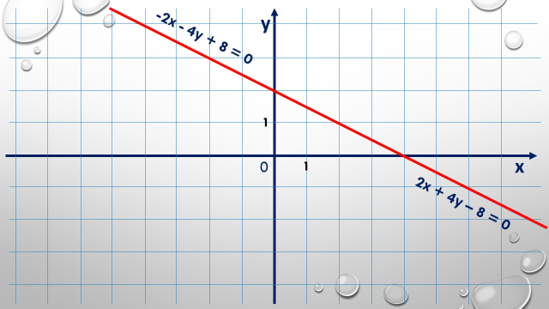
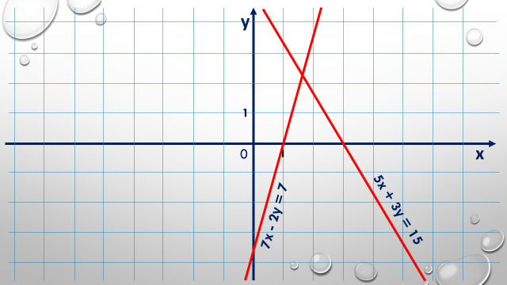
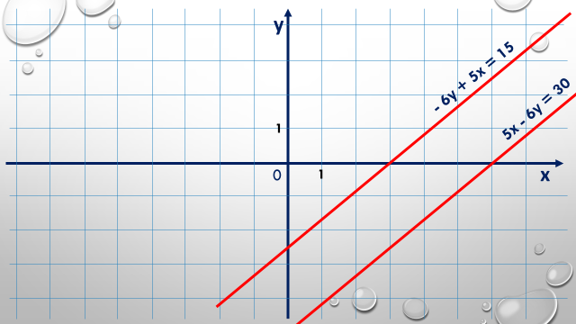
Определите количество решений у данных систем:
2х + 4у – 8=0
– 2х – 4у + 8=0
5х – 6у = 30
– 6у + 5х = 15
х – 2у = 5
– 2у + х = 5
х - 2у = 5
– 2у + х = 5
2х – 5у = 10
2х – 5у = 20
х + 3у = 6
3у + х = 6
х + у = 3
х - у = 4
7х – 2у = 14
5х + 3у = 15
«Никакая профессия, кроме капитана, не могла бы так удачно сплавить в одно целое все сокровища жизни, сохранив неприкосновенным узор отдельного счастья. Опасность, риск, власть природы, неизвестность, чрезмерное разнообразие жизни... »

Slide 8
Система общечеловеческих ценностей
1
2
3
4
5
6
Notes:
Ученики вписывают слова из карточек, после решения систем уравнений

Slide 9
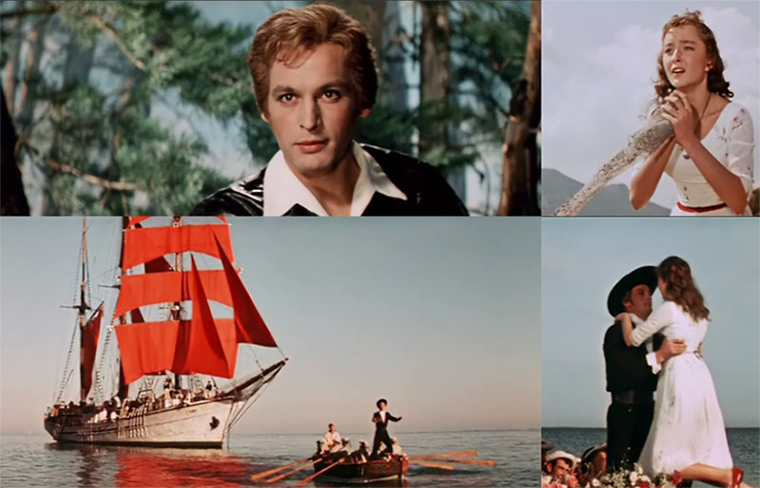

Slide 10
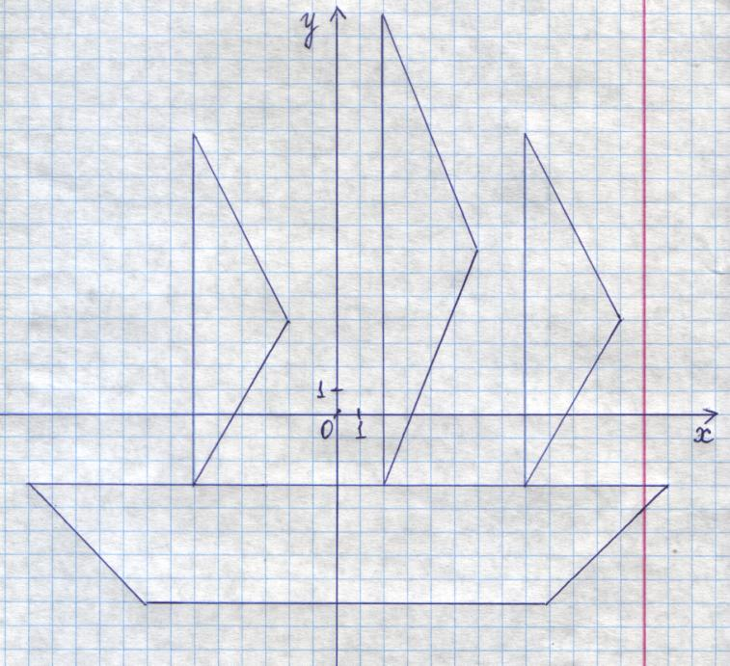

Slide 11
у
х

Slide 12
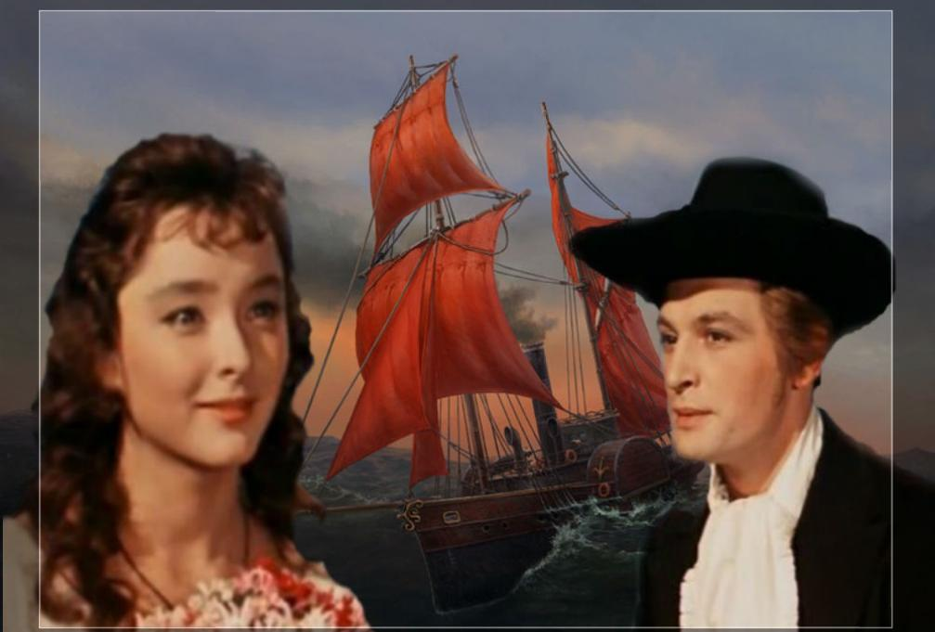
«…я понял одну нехитрую истину. Она в том, чтобы делать так называемые чудеса своими руками. Когда для человека главное — получать дражайший пятак, легко дать этот пятак, но, когда душа таит зерно пламенного растения — чуда, сделай ему это чудо, если ты в состоянии. Новая душа будет у него и новая у тебя.»
Александр Грин

Slide 13
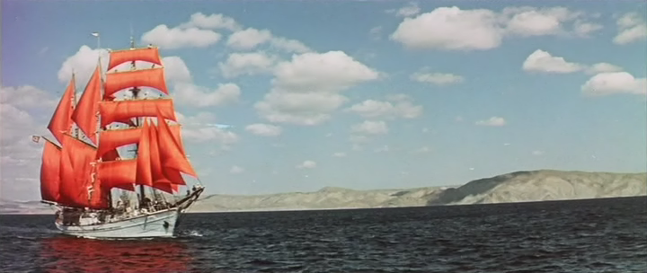
Домашнее задание:
Вариант 1
§ 13 № 10а, § 12 № 17а, 25
Вариант 2
Придумайте задачу по мотивам произведения А.Грина «Алые паруса», которая решается с помощью системы двух линейных уравнений. Решите ее.

Slide 15
В презентации использовался интернет ресурс:
http://www.inpearls.ru/
https://otvet.mail.ru/question/57483222
Использованы кадры из к/ф «Алые паруса», киностудии «Мосфильм», 1961 г.
А.Грин «Алые паруса»
Музыкальное сопровождение: песни и музыка из спектакля «Алые паруса», обработки музыки.

